Slide 1
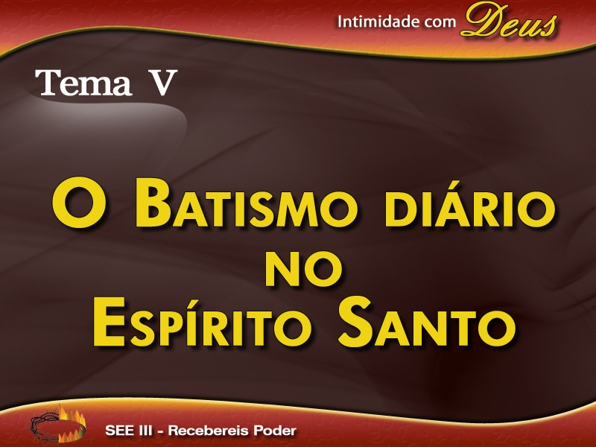

Slide 2

“Vós não estais na carne, mas no Espírito se de fato, o Espírito de Deus habita em vós. E se alguém não tem o Espírito de Cristo, esse tal não é dele.”
Rom. 8:9

Slide 3
“A todos os que aceitam a Cristo como um Salvador pessoal, o Espírito Santo vem como consolador, santificador, guia e testemunha.”
A.A., pág. 49

Slide 4

Entender o tema do batismo diário no Espírito Santo tem uma importância vital para nosso destino eterno.

Slide 5
Vamos considerar:
O significado de “cheio” no Novo Testamento;
O que fazer para receber o batismo diário ou ser cheio do Espírito Santo?
Quais são os benefícios do batismo diário no Espírito Santo?

Slide 6
1. O significado de “cheio” no Novo Testamento

Slide 7

A palavra “cheio” no Novo Testamento é usada de três maneiras:
É usado para descrever uma característica geral de uma pessoa.
O segundo uso refere-se a uma experiência momentânea que qualifica alguém a desempenhar uma tarefa.

Slide 8
A palavra “cheio” no Novo Testamento é usada de três maneiras:
Como sinônimo de batismo no Espírito Santo.

Slide 9
2. O que fazer para receber o batismo diário no Espírito Santo?

Slide 10

O Exemplo de Jesus
Aquele que segue o exemplo de Cristo estará apto a receber e empregar o poder do Espírito Santo. (A.A. pág. 56). Batismo Diário – Dr. Wilson H. Endruveit, PhD.

Slide 11
No que consiste o exemplo de Jesus?
“Cotidianamente recebia Jesus novo batismo do Espírito Santo. Nas primeiras horas do novo dia o Senhor O despertava de Seu repouso, e Sua alma e lábios eram ungidos de graça para que pudesse transmitir aos outros.” P.J. pág. 139.

Slide 12

O que acontecerá se seguirmos o Seu exemplo?
“Todo obreiro que segue o exemplo de Cristo, estará apto a receber e empregar o poder que Deus prometeu a Sua igreja para a maturação da seara da Terra...

Slide 13
O que acontecerá se seguirmos o Seu exemplo?
...Manhã após amanhã, ao se ajoelharem os arautos do evangelho perante o Senhor, renovando-Lhe seus votos de consagração, Ele lhes concederá a presença de Seu Espírito, com Seu poder vivificante e...

Slide 14
O que acontecerá se seguirmos o Seu exemplo?
...santificador. Ao saírem para seus deveres diários, tem eles a certeza de que a invisível atuação do Espírito Santo os habilita a serem cooperadores de Deus” . A.A. pág. 56.

Slide 15
3. Quais são os benefícios do batismo diário no Espírito Santo?

Slide 16

a) Salvação e Missão – como estilo de vida:
O cristão recebe o Espírito Santo para a salvação (fruto) e para a capacitação (dom).

Slide 17
a) Salvação e Missão – como estilo de vida:
“O batismo do Espírito Santo como no dia de Pentecostes levará a um reavivamento da verdadeira religião e à execução de muitas obras maravilhosas. Seres celestiais estarão entre nós, e homens e mulheres falarão movidos pelo Espírito de Deus.”
Cristo triunfante – mm 2002, mm 2002, pag. 370.

Slide 18
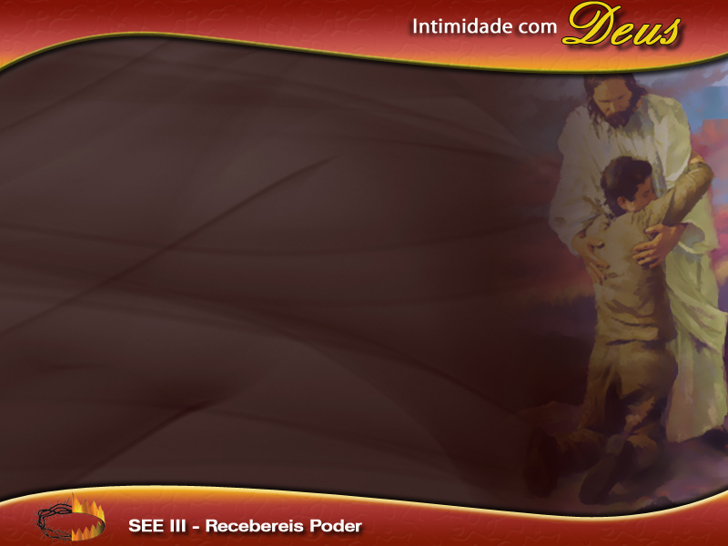
b) Entrega total e incondicional Deus:
“Nem ofereçais cada um os membros do seu corpo ao pecado como instrumentos de iniqüidade; mas oferecei-vos a Deus como ressurretos dentre os mortos, e os vossos membros a Deus como instrumentos de justiça.” Rom. 6:13.

Slide 19
b) Entrega total e incondicional Deus:
Nossa submissão a Deus deve ser assim para recebermos o batismo diário do Espírito Santo – reentrega total. Sujeição incondicional. Batismo Diário – Dr. Wilson H. Endruveit, PhD.

Slide 20

c) Permanência habitual diária em Cristo
“Permanecei em Mim, e eu permanecerei em vós... porque sem Mim nada podeis fazer.” S. João 15:15.

Slide 21
c) Permanência habitual diária em Cristo
Permanecer em Cristo sugere um relacionamento muito íntimo com o Espírito Santo. Também indica a direção dos nossos esforços e decisões.

Slide 22
c) Permanência habitual diária em Cristo
Todo o nosso esforço deve estar na direção de buscar a comunhão diária com o Espírito Santo. Disciplina e disposição para lutar:

Slide 23

c) Permanência habitual diária em Cristo
A Luta da Fé:

Slide 24
c) Permanência habitual diária em Cristo
"Satanás apresentará constantemente engodos, para nos induzir a romper esse laço – escolher separar-nos de Cristo. É aqui que temos necessidade de vigiar, lutar, orar, para que nada nos seduza a escolher outro senhor; pois que estamos sempre na liberdade de o fazer".
Caminho a Cristo, pás. 62.

Slide 25
c) Permanência habitual diária em Cristo
A Luta da Fé:
(2) Contra os Engodos de Satanás:

Slide 26
c) Permanência habitual diária em Cristo
"Quando o pensamento se concentra no próprio eu, é afastado de Cristo, a fonte de vigor e vida. Por isso é constante empenho de Satanás conservar a atenção desviada do Salvador, e evitar assim a união e comunhão da alma com Cristo. Os prazeres do mundo, os cuidados...

Slide 27
c) Permanência habitual diária em Cristo
...perplexidades e pesares da vida, as faltas alheias, ou nossas próprias faltas e imperfeições – para uma destas coisas ou todas elas procurará ele distrair a atenção. Não vos deixeis desviar por seus estratagemas".
Caminho a Cristo, pás. 61.

